Slide 1
Μεγαλύτερο το ρίσκο, Μεγαλύτερο το κέρδος;
Πραγματικό Περιστατικό O2-B-9b-gr
ΜΕΡΟΣ B

Slide 2
Σχετικά με το κείμενο αυτό
Το κείμενο αυτό βασίζεται σε πραγματικό περιστατικό και αναδεικνύει την σπουδαιότητα της αξίας της ακαδημαϊκής ακεραιότητας στον επαγγελματικό χώρο.
Δημιουργήθηκε ως μέρος της συλλογής εργαλείων για τη δια-θεματική συνεργασία αναφορικά με την ακαδημαϊκή ακεραιότητα στο πλαίσιο του παρόντος Erasmus+ έργου.
Η Μελέτη Περίπτωσης μπορεί να χρησιμοποιηθεί άμεσα, καθώς συνοδεύεται από διδακτικές σημειώσεις και εναρκτήριες ερωτήσεις που αποτελούν έναυσμα για διάλογο ή/και άλλες δραστηριότητες για το κοινό.
Μπορείτε να βρείτε και άλλες Μελέτες Περιπτώσεων στη Βάση Δεδομένων Εκπαιδευτικού Υλικού του ΕΝΑΙ.

Slide 3
Όπως συζητήθηκε στο A’ Μέρος, η Yu-Jin χρησιμοποίησε αντισυμβατικούς τρόπους, για να γίνει Πρόεδρος του Συνδέσμου Φοιτητών στο Πανεπιστήμιο της. Αξιοποιώντας τις διασυνδέσεις της μέσω του νέου της ρόλου, επένδυσε σε κρυπτονομίσματα που απέδωσαν πλουσιοπάροχα. Περισσότερο από τα πλούτη της, ήταν σημαντική η εξέχουσα θέση της Yu-Jin στην κοινότητα των κρυπτονομισμάτων.
Η Yu-Jin προσκλήθηκε να γίνει συνιδρυτής μιας πρωτοβουλίας κρυπτονομισμάτων, η οποία ονομάζεται DOUBLECOIN. Το DOUBLECOIN θα πουλούσε υπηρεσίες εκπαίδευσης στους ενδιαφερόμενους που δεν είχαν τη σχετική τεχνογνωσία. Τα μέλη θα μπορούσαν να αγοράσουν εκπαιδευτικά πακέτα που κυμαίνονται από 100 ευρώ έως 118.000 ευρώ. Η συμβολή τής Yu-Jin στην ίδρυση του DOUPLECOIN επικεντρώθηκε στην ανάπτυξη του εκπαιδευτικού υλικού. Το μάρκετινγκ και οι επιχειρήσεις πραγματοποιήθηκαν από τους άλλους δύο συνιδρυτές της εταιρίας.

Slide 4
Τα μέλη της ομάδας θα μπορούσαν να έχουν πρόσβαση σε πακέτα που περιελάμβαναν "διακριτικά ", τα οποία θα μπορούσαν να αντιστοιχιστούν στη τιμή εξόρυξης DOUBLECOINs. Κάθε πακέτο παρείχε επίσης εκπαιδευτικό περιεχόμενο, για να διαδώσει την τεχνογνωσία σε σχέση με την προώθηση των οικονομικών των μελών τους. Τα περισσότερα μέλη του DOUBLECOIN συζητούσαν για επενδύσεις σε διάφορα κρυπτονομίσματα, ενώ το εκπαιδευτικό υλικό μόλις και μετά βίας αναφέρθηκε ως θέμα συζήτησης.
Στα μέλη δόθηκε το "προνόμιο" να στρατολογήσουν άλλα μέλη.

Slide 5
Επίσης, ιδρύθηκε ανταλλακτήριο ως εσωτερική αγορά για τα μέλη που είχαν επενδύσει περισσότερα χρήματα από ένα απλό πακέτο εκκίνησης. Μέσω του ανταλλακτηρίου, τα DOUBLECOINS μπορούσαν να ανταλλαχθούν μόνο με ευρώ.
Το ανταλλακτήριο καθημερινά παρουσίαζε όρια πώλησης με βάση τα πακέτα που είχε επενδύσει ο κάθε πωλητής. Αυτά περιόριζαν σε μεγάλο βαθμό το ποσό των DOUBLECOINS που μπορούσαν να ανταλλαχθούν.

Slide 6
Το μόνο ανησυχητικό σημείο σε αυτή την προοπτική ήταν οι αντιρρήσεις του αδερφού της. Επέμεινε ότι το DOUBLECOIN ήταν μια σύγχρονη εκδοχή ενός παλαιού συστήματος απάτης, δηλαδή ενός σχεδίου Ponzi ή σχεδίου πυραμίδας.
Η Yu-Jin αντιμετώπισε αυτές τις ανησυχίες με στωικότητα. Ξεπέρασε τις αντιρρήσεις του αδερφού της υπενθυμίζοντας στον εαυτό της ότι μερικά χρόνια πριν ο αδελφός της είχε παρόμοιες ανησυχίες με την επένδυσή της στο Bitcoin: την ίδια επένδυση που της ανταπέδωσε τόσο αδρά.
Αποφάσισε να επενδύσει ένα σημαντικό χρηματικό ποσό και ότι θα μπορούσε να κεφαλαιοποιήσει το εκτεταμένο δίκτυο των γνωριμιών της. Προσδοκούσε ότι το DOUBLECOIN θα ήταν εξίσου ανταποδοτικό όσο το BITCOIN στο παρελθόν.

Slide 7
Εναρκτήριες Ερωτήσεις
Αναγνωρίσατε κάτι που εγείρει ανησυχίες;
Τι είναι το σχήμα Ponzi ή το σχήμα πυραμίδας;

Slide 8
Το σχήμα Ponzi «είναι μια μορφή απάτης στην οποία ο υποτιθέμενος επιχειρηματίας δελεάζει επενδυτές πληρώνοντας κέρδη σε παλαιότερους επενδυτές χρησιμοποιώντας χρήματα που έχει συλλέξει από τους νεώτερους” (Wikipedia 2018).
Στο συμβατικό σχήμα Ponzi, οι επενδυτές θεωρούν ότι εισπράττουν από πωλήσεις προïόντων ή υπηρεσιών.
Στην πραγματικότητα, όμως, τα κεφάλαια που αντλούνται από τους νέους επενδυτές μεταμφιέζονται ως κέρδη για τους παλιούς. Το όλο σχέδιο είναι βιώσιμο όσο οι νέοι επενδυτές είναι πρόθυμοι να συμμετάσχουν στο σχήμα και όσο οι παλαιότεροι δεν απαιτούν την επιστροφή των αρχικών κεφαλαίων τους.

Slide 9
Σύμφωνα με την Επιτροπή Κεφαλαιαγοράς των Ηνωμένων Πολιτειών (SEC), πολλά σχέδια Ponzi έχουν κοινά χαρακτηριστικά που θα πρέπει να «χτυπούν καμπανάκι» σε ενδεχόμενους επενδυτές (Βικιπαίδεια, 2018). Αυτά περιλαμβάνουν:
Υψηλές επενδυτικές αποδόσεις με μικρό ή καθόλου κίνδυνο. Αν και κάθε επένδυση έχει κινδύνους, οι μηχανισμοί Ponzi υπόσχονται εγγυημένες επενδύσεις .
Υπερβολικά συνεπείς αποδόσεις. Οι επενδυτικές αξίες τείνουν να κυμαίνονται σε μια χρονική περίοδο. Όμως, ένα σχέδιο Ponzi έχει τακτικές, θετικές αποδόσεις, ανεξάρτητα από τις συνολικές συνθήκες της αγοράς.
Μη εγγεγραμμένες επενδύσεις. Τα συστήματα Ponzi δεν είναι εγγεγραμμένα στις αντίστοιχες εθνικές αρχές που παρέχουν στους επενδυτές πρόσβαση σε βασικές πληροφορίες σχετικά με τη διαχείριση, τα προϊόντα, τις υπηρεσίες και τα οικονομικά της εταιρείας.
Μη εξουσιοδοτημένοι πωλητές. Τα περισσότερα σχήματα Ponzi χρησιμοποιούν μη αδειοδοτημένο άτομα ως πωλητές.
Μυστικοπαθείς ή και πολύπλοκες στρατηγικές. Τα περισσότερα σχήματα Ponzi έχουν επιχειρηματικά μοντέλα τα οποία είτε είναι ασαφή ή πολύπλοκα στην κατανόηση τους.
Γραφειοκρατικά προβλήματα. Η γραφειοκρατικές και διαχειριστικές διαδικασίες είναι σχετικά ασαφείς στα σχέδια Ponzi.
Δυσκολία στη λήψη πληρωμών. Οι εκπρόσωποι του σχεδίου Ponzi ενθαρρύνουν συστηματικά τους επενδυτές να επενδύσουν τα κέρδη τους πάλι πίσω στο σχέδιο, για να μεγιστοποιήσουν τις μελλοντικές τους αποδόσεις.

Slide 10
Αρχικά, το DOUBLECOIN σημείωσε τεράστια επιτυχία. Η Yu-Jin είδε πολύ υψηλές αποδόσεις. Ακολούθησε τις οδηγίες και επένδυσε τα κέρδη της στο DOUBLECOIN.
Μετά από λίγο καιρό, η αγορά των κρυπτονομισμάτων υπέστη σημαντική διόρθωση και η αποτίμηση του BITCOIN μειώθηκε σημαντικά. Αυτό δεν επηρέασε τις επιστροφές της Yu-Jin που συνέχισαν να είναι εντυπωσιακές.
Όμως η Yu-Jin θορυβήθηκε και αποφάσισε να μιλήσει με τον συνιδρυτή της εταιρείας. Αυτός εξήγησε ότι οι επιστροφές της Yu-Jin ήταν υψηλές, επειδή συνέχιζε να φέρνει νέους επενδυτές, και οι επενδυτές που είχε προσκομίσει είχαν στρατολογήσει μεγάλο αριθμό νέων επενδυτών.

Slide 11
Μέσα σε έξη μήνες, τα χρήματα της Yu-jin δεκαπλασιάστηκε. Η Yu-jin αποφάσισε να αποσύρει τα κεφάλαια της ιδρύοντας μία νέα επιχειρηματική πρωτοβουλία και να γίνει Διευθύνων Σύμβουλος σε αυτήν. Η φιλοδοξία ήταν να συστήσει μια εταιρεία η οποία θα βοηθούσε εταιρείες να οργανώσουν Αρχικές Προσφορές Νομισμάτων.
Η Αρχική Προσφορά Νομισμάτων (ICO) είναι παρόμοια των IPO (Αρχική Δημόσια Εγγραφή) για εταιρείες που εισάγοναι στο χρηματιστήριο. Οι ICOs δρουν ως έρανοι. Μετά, οι ενδιαφερόμενοι επενδυτές τοποθετούνται είτε με μετρητά ή με προϋπάρχουσα ψηφιακά νομίσματα.
Ως αντάλλαγμα, οι επενδυτές λαμβάνουν ένα νέο διακριτικό κρυπτονομίσματος ειδικά για το ICO. Η εταιρεία χρησιμοποιεί τα κεφάλαια των επενδυτών ως μέσο για την προώθηση των στόχων της. Τα ICOs χρησιμοποιούνται από τις startup για την παράκαμψη της αυστηρής και ρυθμιζόμενης διαδικασίας αύξησης κεφαλαίου που απαιτείται από τους χρηματιστές και τις Τράπεζες.

Slide 12
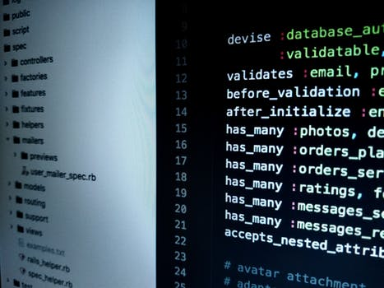
Όταν προσπάθησε να αποσύρει χρήματα, η Yu-Jin αντιμετώπισε διάφορες δυσκολίες.
Στη συνέχεια, η DOUBLECOIN εξέδωσε ανακοίνωση ότι το ανταλλακτήριο θα απενεργοποιηθεί για συντήρηση και για "καλύτερη ενοποίηση με το blockchain του DOUBLECOIN ".
Μετά τη συντήρηση, η αγορά άνοιξε ξανά, αλλά δε φάνηκε βελτίωση.
Η Yu-Jin προσπαθούσε επί δύο μήνες, αλλά δεν μπορούσε να πάρει πίσω τα χρήματά της.

Slide 13
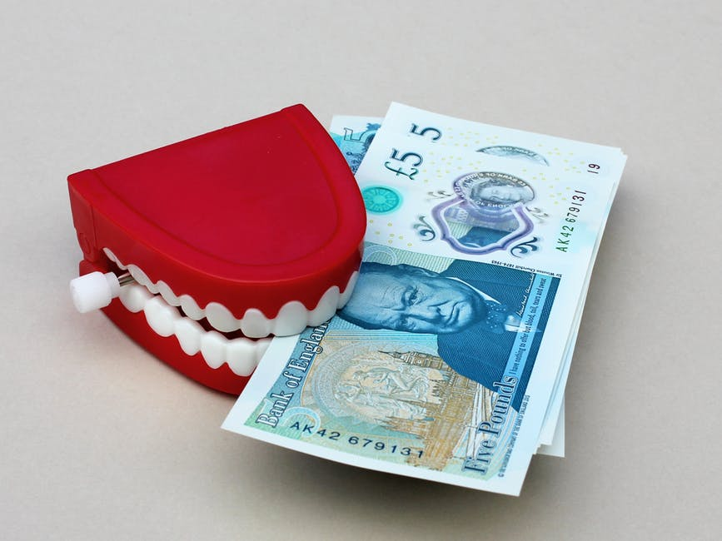
Εν τω μεταξύ, η αξία του Bitcoin είχε μειωθεί κατά 60%.
Με αποτέλεσμα όλο και περισσότεροι επενδυτές του DOUBLECOIN να προσπαθήσουν να εξαργυρώσουν τις καταθέσεις τους, χωρίς επιτυχία.
Επιπλέον, κάθε νέα απόπειρα ανάληψης δυσκόλευε όλους τους υπόλοιπους. Οι επενδυτές παραπονέθηκαν σε διάφορες Εθνικές και Διεθνείς αρχές.
Τον Ιούλιο του 2018 η Interpol εισέβαλε στα Κεντρικά γραφεία του DOUBLECOIN, συνέλαβε τους συν-ιδρυτές του με κατηγορία για τη δημιουργία ενός σχήματος Ponzi και για εξαπάτηση επενδυτών μέσα από αυτό.

Slide 14
Συμπεράσματα
Η Yu-jin αντιμετώπισε σημαντικές αντιξοότητες: ανακρίθηκε , τα περιουσιακά της στοιχεία πάγωσαν και της απαγορεύτηκε ή έξοδος από την χώρα μέχρι την ακρόαση της υπόθεσης.
Επιπλέον, πολλοί άνθρωποι από τον κοινωνικό και τον επαγγελματικό της περίγυρο που είχαν επενδύσει στο DOUBLECOIN μετά από δική της παρότρυνση, αναθεώρησαν τη σχέση τους μαζί της. Οι πρόσφατες εξελίξεις είχαν αμαυρώσει τη φήμη της.
Αν και διατήρησε μία θετική στάση όσον αφορά στα κρυπτονομίσματα και στην τεχνολογία Blockchain, η Yu-jin θεώρησε ότι όφειλε στον εαυτό της να επανεξετάσει τις πρακτικές της και να δώσει μεγαλύτερη προσοχή σε δεοντολογικούς κώδικες και το νομοθετικό πλαίσιο.
Τελικά, συνειδητοποίησε πόσο σημαντικό είναι να διαφυλάσσει την ακεραιότητά της σε κάθε πλευρά της ζωής και της καριέρας της.

Slide 15
Συζήτηση

Slide 16
Ερωτήσεις - Δραστηριότητες
Βρίσκεται σύνδεση μεταξύ της συμπεριφοράς της Yu-jin’s (όπως περιγράφεται στο Μέρος A) και στις επαγγελματικές της αποφάσεις;
Πώς θα μπορούσε να προλάβει τις αρνητικές εξελίξεις;
Τι θα έκανες διαφορετικά αν ήσουν στην θέση της; Γιατί;

Slide 17
Το μήνυμα της ιστορίας
Η κοινωνική σύγκριση μπορεί να δημιουργήσει επιπτώσεις στην προσωπική και στην επαγγελματική ζωή. Η ακεραιότητα και η ηθική πρέπει να καθοδηγούν τις δράσεις μας.
Η ακεραιότητα και οι ηθικές πρακτικές πρέπει να τηρούνται σε κάθε πτυχή της ζωής.

Slide 18
Σύνδεση με πραγματικότητα
Αυτή η Μελέτη Περίπτωσης βασίστηκε στην περίπτωση του ONECOIN
Ο βασικός χαρακτήρας είναι φανταστικός
Οι εμπειρίες των πελατών της DOUBLECOIN αντικατοπτρίζουν τις εμπειρίες των μελών της ONECOIN
Notes:
Optional part

Slide 19
Aναγνώριση – πηγή εικόνων
Όλες οι φωτογραφίες που χρησιμοποιήθηκαν είναι μόνο ενδεικτικές, έχουν σωθεί από ένα online αποθετήριο-φωτογραφιών και οι άνθρωποι που απεικονίζονται δεν έχουν ουδεμία σχέση με την παρούσα ιστορία.
Συγγραφέας : Pexels
Αδειοδοτημένο από https://www.pexels.com/photo-license/
Πηγή: https://www.pexels.com

Slide 20
Συγγραφείς
Prof. Angelika Kokkinaki (kokkinaki.a@unic.ac.cy )
Dr. Stella Kleanthous (kleanthous.s@unic.ac.cy )
Με την συμβολή της Dr. Ifigenia Georgiou ( georgiou.i@unic.ac.cy )
Η Μελέτη Περίπτωσης συντάχθηκε και δοκιμάστηκε πιλοτικά το 2018 και αναδιαμορφώθηκε το 2019.

Slide 21
Πληροφορίες Αδειας
Τίτλος του έργου: “Μεγαλύτερο το ρίσκο, Μεγαλύτερο το Κέρδος;”
Απόδοση Εργασίας: Αγγελική Κοκκινάκη, Στέλλα Κλεάνθους (www.academicintegrity.eu)
Αδειοδοτημένο από το: creativecommons.org/licenses/by/4.0
Απόδοση χρησιμοποιώντας το ακόλουθο κείμενο:
“Μεγαλύτερο το ρίσκο, Μεγαλύτερο το Κέρδος;” από το Αγγελική Κοκκινάκη, Στέλλα Κλεάνθους είναι αδειοδοτημένο από την Creative Commons Attribution 4.0 International License.

